Slide 1
硕士研究生课程
人工神经网络
(Artifical Neural Network)

Slide 2
第二章 神经元模型和网络结构
1. 生物学的启示
2. 神经元模型
3. 神经网络结构
4. 章节小结

Slide 3

生物学的启示

Slide 4

生物学的启示

Slide 5
生物学的启示
人脑具有巨大的并行计算能力
大脑约有10¹¹个神经元 – 每个神经元约有10⁴个连接。

Slide 6
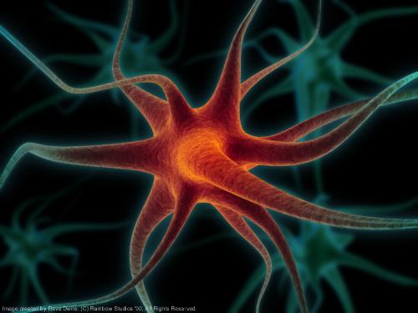
生物学的启示

Slide 7
生物学的启示
神经元相对于电子线路要慢许多
10⁻³ 秒相对于10⁻⁹秒

Slide 8
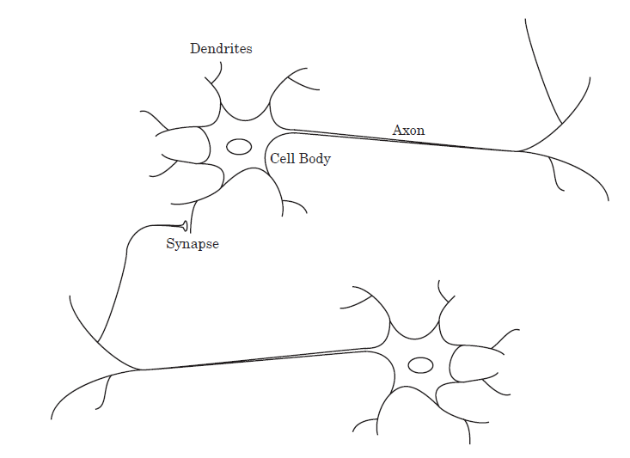
生物学的启示
树突（输入）
轴突（输出）
细胞体
突触
神经元在结构上由细胞体、树突、轴突和突触4部分组成。

Slide 9
生物学的启示
树突（输入）
轴突（输出）
细胞体
突触
（1）细胞体
细胞体是神经元的主体，由细胞核、细胞质和细胞膜3部分组成。细胞体的外部是细胞膜，将膜内外细胞液分开。由于细胞膜对细胞液中的不同离子具有不同的通透性，这使得膜内外存在着离子浓度差，从而出现内负外正的静息电位。这种电位差称为膜电位。

Slide 10
生物学的启示
树突（输入）
轴突（输出）
细胞体
突触
（2）树突
从细胞体向外延伸出许多突起的神经纤维。负责接收来自其他神经元的输入信号，相当于细胞体的输入端（input）。

Slide 11
生物学的启示
树突（输入）
轴突（输出）
细胞体
突触
（3）轴突
由细胞体伸出的最长的一条突起称为轴突。轴突比树突长而细。轴突也叫神经纤维，末端处有很多细的分支称为神经末梢，每一条神经末梢可以向四面八方传出信号，相当于细胞体的输出端（output）。

Slide 12
生物学的启示
（4）突触
一个神经元通过其轴突的神经末梢和和另一个神经元的细胞体或树突进行通信连接，这种连接相当于神经元之间的输入/输出接口（I/O），称为突触。
树突（输入）
轴突（输出）
细胞体
突触

Slide 13

生物学的启示
突触使神经细胞的膜电位发生变化，且电位的变化是可以累加的，单个神经元可以与多达上千个其他神经元的轴突末梢形成突触连接，接受从各个轴突传来的脉冲输入。

Slide 14
生物学的启示
这些输入可到达神经元的不同部位，输入部位不同，对神经元影响的权重也不同。

Slide 15
生物学的启示
输入部位不同，该神经细胞膜电位是它所有突触产生的电位总和，当该神经细胞的膜电位升高到超过一个阈值时，就会产生一个脉冲，从而总和的膜电位直接影响该神经细胞兴奋发放的脉冲数。

Slide 16
生物学的启示
神经元的信息是宽度和幅度都相同的脉冲串，若某个神经细胞兴奋，其轴突输出的脉冲串的频率就高；若某个神经细胞抑制，其轴突输出的脉冲串的频率就低，甚至无脉冲输出。

Slide 17
生物学的启示
因此，突触可以分为兴奋性和抑制性两种，兴奋性的突触可能引起下一个神经细胞兴奋，抑制性的突触使下一个神经细胞抑制。脉冲的传递是正向的，不允许逆向传播。另外，突触传递信息需要一定的延迟。

Slide 18
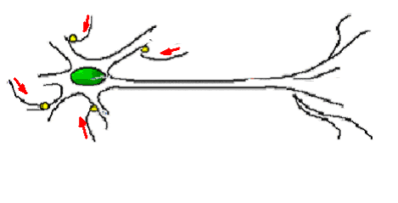
生物神经元－－信息处理单元

Slide 19
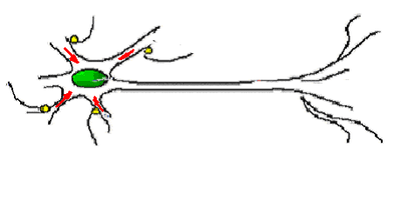
生物神经元－－信息处理单元

Slide 20
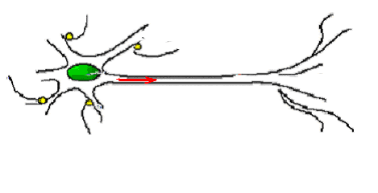
生物神经元－－信息处理单元

Slide 21
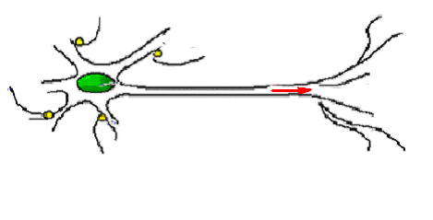
生物神经元－－信息处理单元

Slide 22
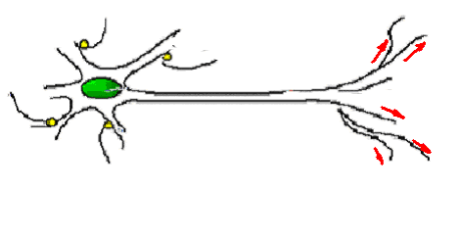
生物神经元－－信息处理单元

Slide 23
生物神经元－－信息处理单元
综上所述，我们可以概括出生物神经网络的假定特点：
  每个神经元都是一个多输入单输出的信息处理单元；
  神经元输入分兴奋性输入和抑制性输入两种类型；
  神经元具有空间整合特性和阈值特性；
  神经元输入与输出间有固定的时滞，主要取决于突触延搁。

Slide 24
M-P模型
1943年心理学家W.McCulloch(迈科络)和数学家W.Pitts(皮茨)合作提出了M-P模型，即以他们两个人的名字命名（McCulloch-Pitts）。

Slide 25
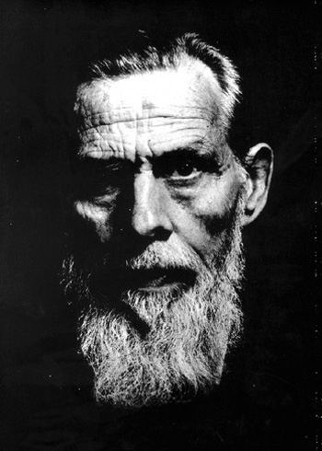
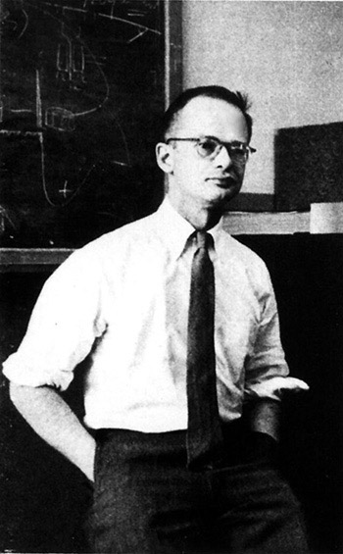
M-P模型
Warren McCulloch
Walter Pitts

Slide 26
M-P模型
McCulloch和Pitts按照生物神经元的结构和工作原理构造出来的一个抽象和简化了的模型。简单点说，它是对一个生物神经元的建模。

Slide 27
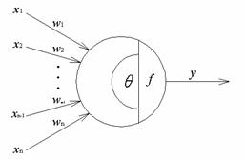
M-P模型
为了使得建模更加简单，以便于进行形式化表达，我们忽略时间整合作用、不应期等复杂因素，并把神经元的突触时延和强度当成常数。如下就是一个M-P模型的示意图。

Slide 28
M-P模型
结合M-P模型示意图来看，对于某一个神经元 j（注意别混淆成变量了，在这里 j 只是起到标识某个神经元的作用），它可能接受同时接受了许多个输入信号，用x_{i} 表示，前面说过，由于生物神经元具有不同的突触性质和突触强度，所以对神经元的影响不同，我们用权值w_{ij}来表示，其正负模拟了生物神经元中突出的兴奋和抑制，其大小则代表了突出的不同连接强度。由于累加性，我们对全部输入信号进行累加整合，相当于生物神经元中的膜电位，其值就为

Slide 29
M-P模型
神经元激活与否取决于某一阈值电平，即只有当其输入总和超过阈值 时，神经元才被激活而发放脉冲，否则神经元不会发生输出信号。整个过程可以用下面这个函数来表示：

Slide 30
M-P模型
由此可以得到总结出M-P模型的6个特点：
  每个神经元都是一个多输入单输出的信息处理单元神经元输入分兴奋性输入和抑制性输入两种类型；
  神经元具有空间整合特性和阈值特性；
  神经元输入与输出间有固定的时滞，主要取决于突触延搁；
  忽略时间整合作用和不应期；
  神经元本身是非时变的，即其突触时延和突触强度均为常数。

Slide 31
生物神经元－－信息处理单元
信息输入

Slide 32
生物神经元－－信息处理单元
信息 传播与处理

Slide 33
生物神经元－－信息处理单元
信息 传播 与处理（整合）

Slide 34
生物神经元－－信息处理单元
信息 传播与处理：兴奋抑制

Slide 35
生物神经元－－信息处理单元
信息输出

Slide 36
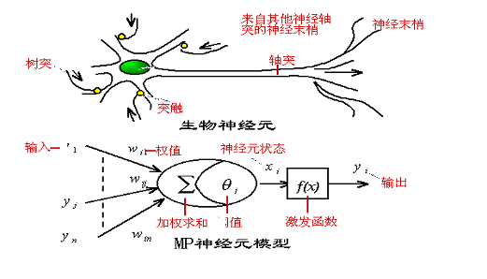
生物神经元对应人工神经元

Slide 37
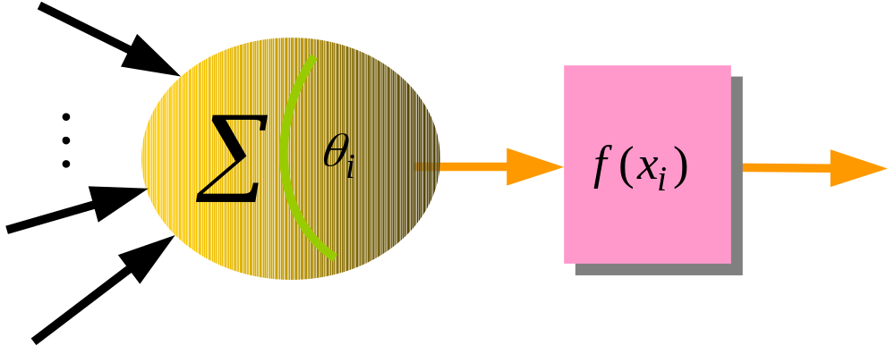
人工神经元－－信息处理单元
信息输入

Slide 38
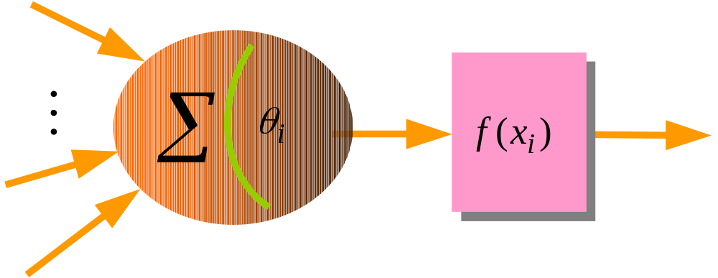
人工神经元－－信息处理单元
信息 传播与处理： 积与和

Slide 39
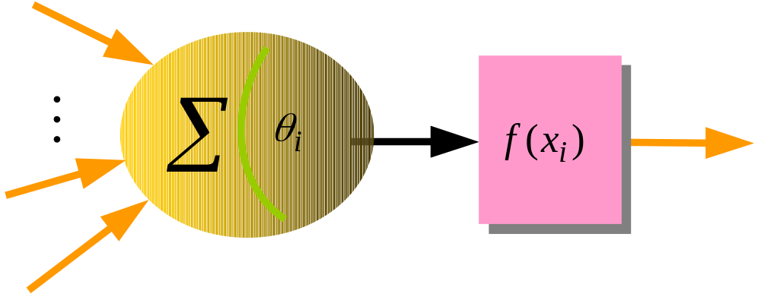
人工神经元－－信息处理单元
信息 传播与处理： 积与和

Slide 40
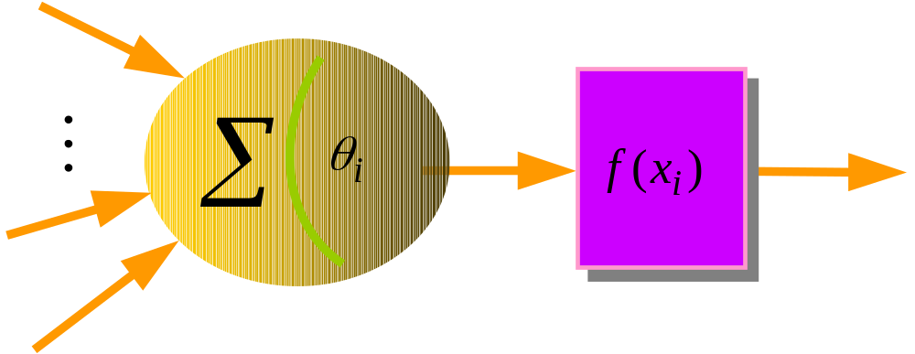
人工神经元－－信息处理单元
信息 传播与处理: 非线性

Slide 41
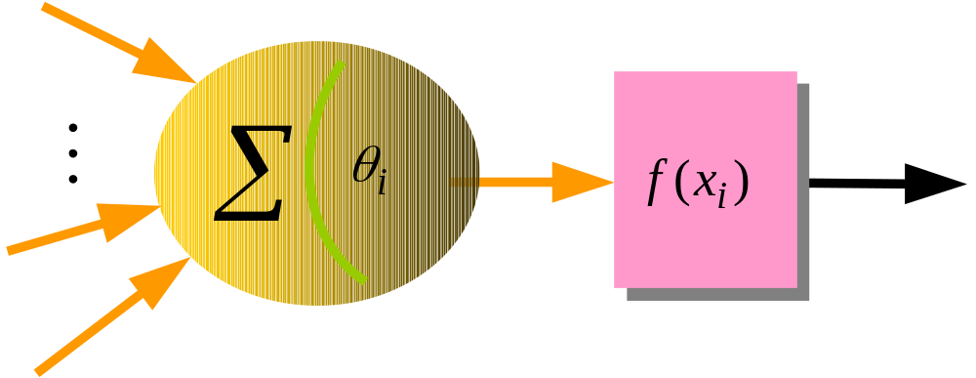
人工神经元－－信息处理单元
信息输出

Slide 42
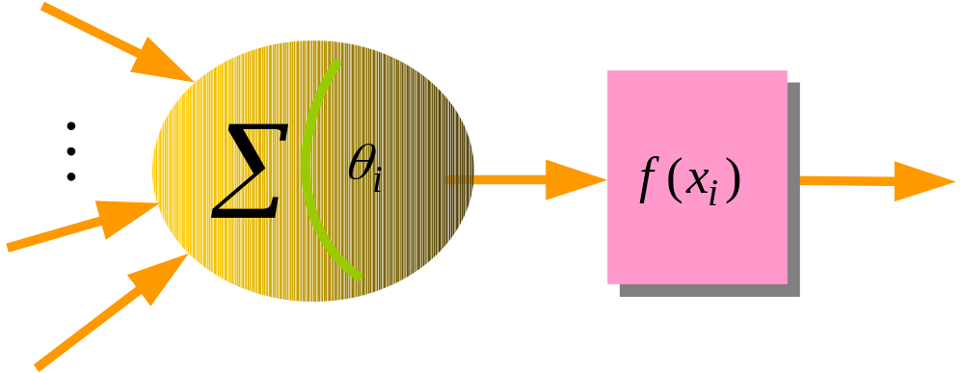
人工神经元－－信息处理单元

Slide 43
人工神经－－信息处理单元

Slide 44
人工神经元信息输入输出

Slide 45
人工神经元信息输入输出

Slide 46
人工神经元信息输入输出

Slide 47
人工神经元信息输入输出

Slide 48
原理和实例
符号
  图、数字公式以及解释图和数字公式的正文，将使用一下符号：
  标量：小写的斜体字母，如a,b,c。
  向量：小写的黑正体字母，如a,b,c。
  矩阵：大写的黑整体字母，如A,B,C。

Slide 49
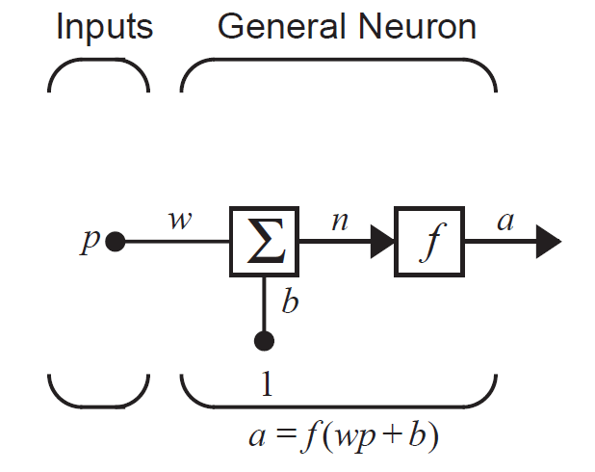
单输入神经元模型
输入
通用神经元

Slide 50


单输入神经元模型
神经元按下式计算
例如，若w=3，p=2，b=1.5，则

Slide 51
传输函数
上例中传输函数可以是n的线性或者非线性函数。可以用特定的传输函数满足神经元要解决的特定问题。
  本书包括了各个不同的传输函数。下面将讨论其中最常用的三种。
  硬极限传输函数
  线性传输函数
  对数-S形传输函数

Slide 52
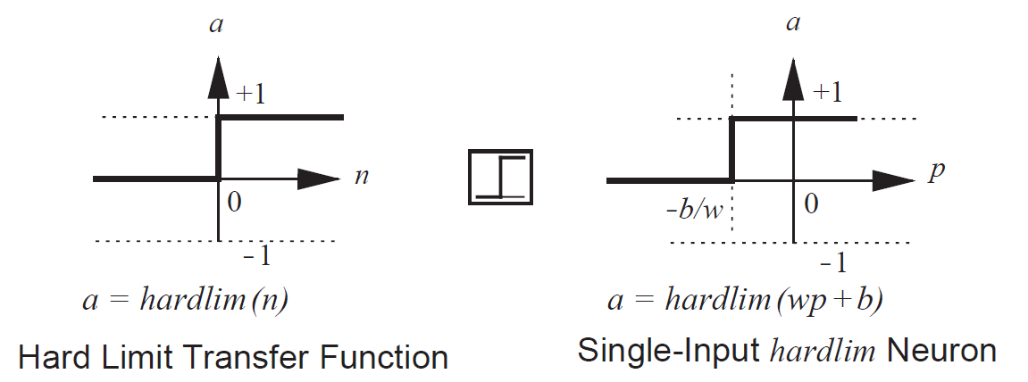
传输函数 Transfer Functions
硬极限传输函数

Slide 53
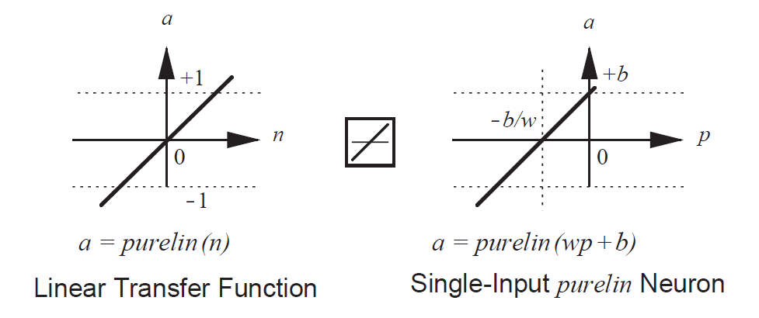
传输函数 Transfer Functions
线性传输函数

Slide 54
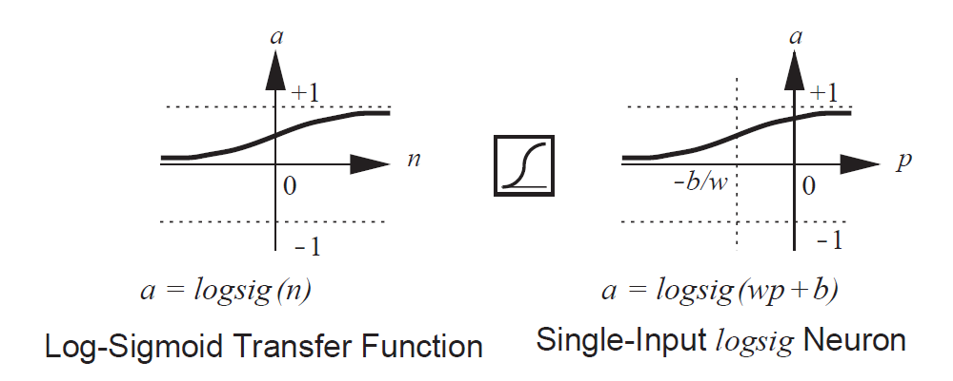
传输函数 Transfer Functions
对数-S型传输函数

Slide 55
传输函数 Transfer Functions
Sigmoid Function ：
特性：
  值域a∈(0,1)
  非线性，单调性
  无限次可微
  |n|较小时可近似线性函数
  |n|较大时可近似阈值函数

Slide 56
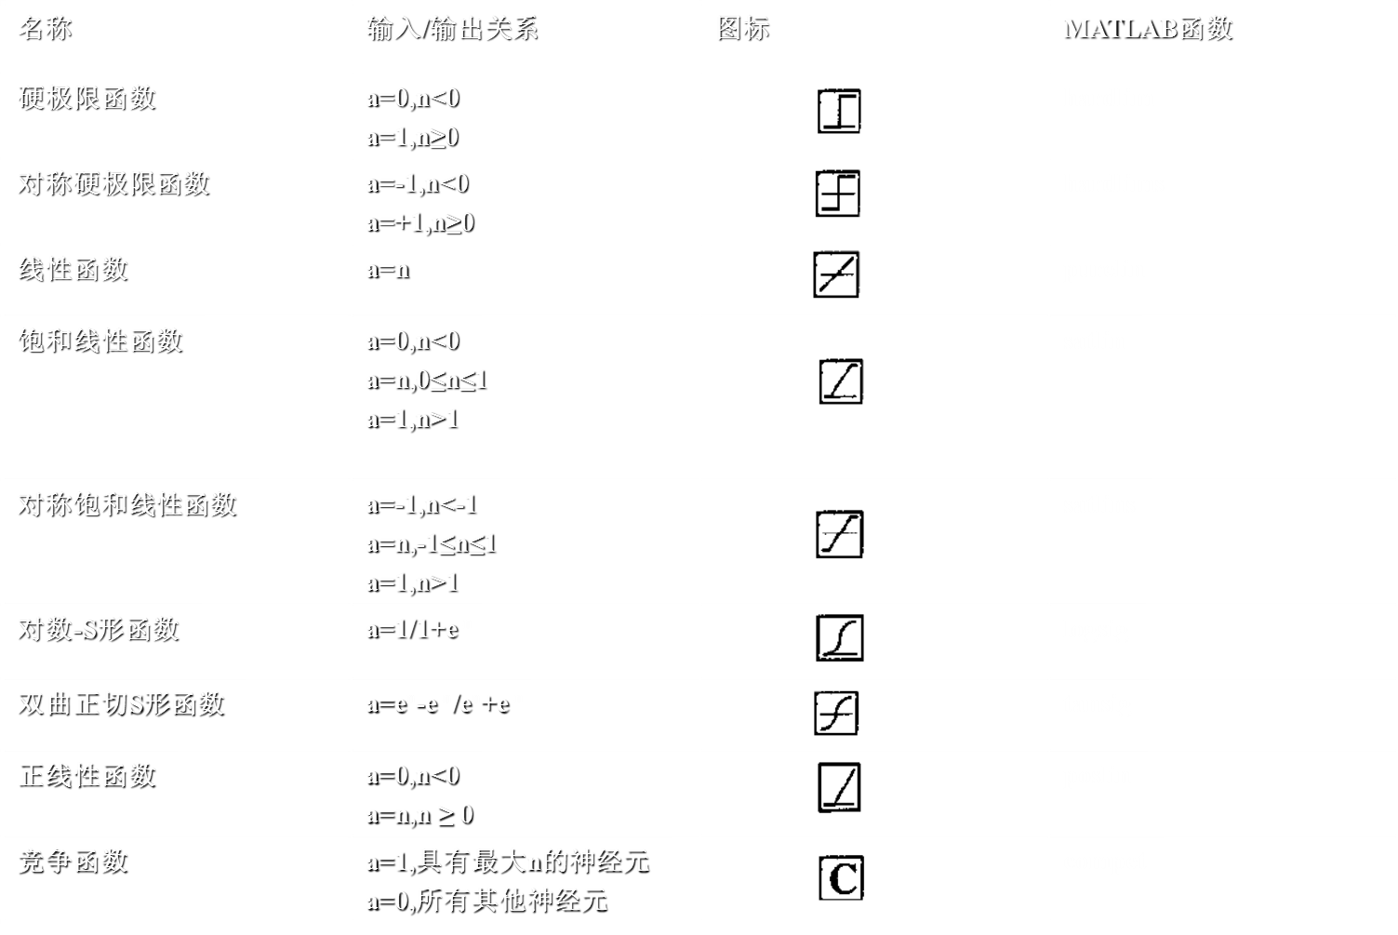

Slide 57
多输入神经元
权值矩阵：通常，一个神经元有不止一个输入。具有R个输入的神经元如下图所示。其输入p₁,p₂,…,p_{R}分别对应权值矩阵w的元素w_{1,1},w_{1,2},…,w_{1,R} 。

Slide 58
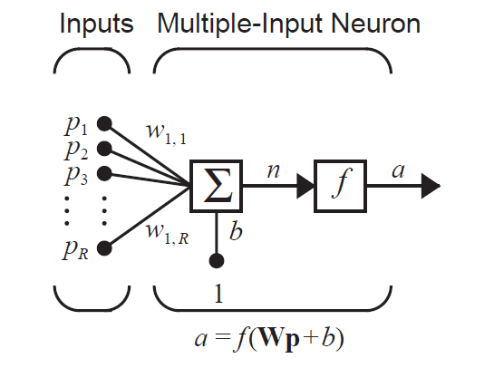
多个输入神经元
输入
多神经元

Slide 59



多个输入神经元
该神经元有一个偏置值b，它与所有输入的加权和累加，
从而形成净输入n
表达式可以写成矩阵形式：
神经元的输出可以写成：

Slide 60
多个输入神经元
输入
多神经元
权值下标
权值下标：权值矩阵元素下标的第一个下标表示权值相应连接所指定的目标神经元编号，第二个下标表示权值相应连接的源神经元编号。

Slide 61
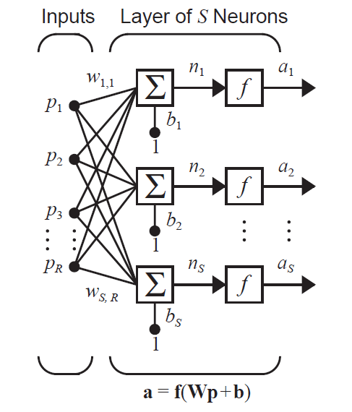
多个输入神经元

Slide 62
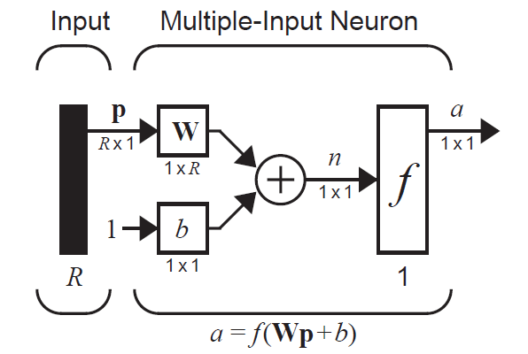
多个输入神经元
简化符号
左边垂直的实心条表示输入向量p，p下面的变量R×1表示p的维数，也即输入是由R个元素组成的一维向量。
在这种情况下，神经元的输出a是一个标量。如果网络有多个神经元，那么网络输出就可能是一个向量。
传输函数f的净输入是n，它是偏置值b与积wp的和。
这些输入被送人权值矩阵w，w有1行R列。常量1则作为输入与标量偏置值b相乘。

Slide 63
神经元的层 Layer of Neurons
多个并行操作的神经元
输入向量p的每个元素均通过权值矩阵W和每个神经元相连。

Slide 64
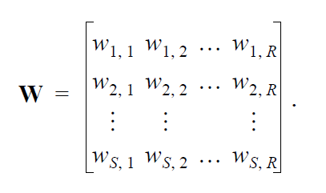


神经元的层 Layer of Neurons
输入向量通过如下权矩阵W进入网络：
同样，具有S个神经元、R个输入的单层网络也能用简化的符号表示为如图所示的形式。
p₁
p₂
p =
p_{R}

Slide 65
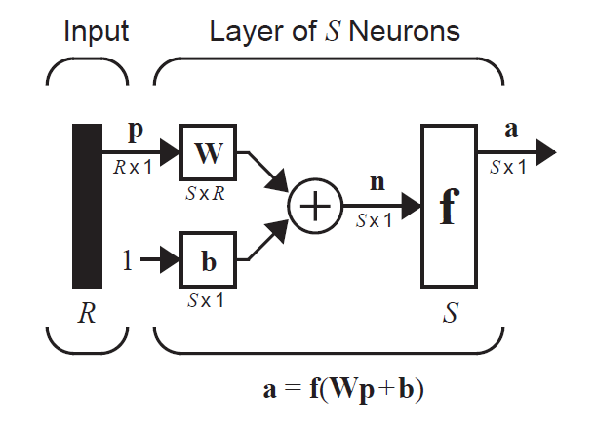
神经元的层 Layer of Neurons
p
b
a
1
1
1
p
p
b
b
a
a
=
2
=
2
=
2
.
.
.
.
.
.
.
.
.
p
b
a
R
S
S

Slide 66
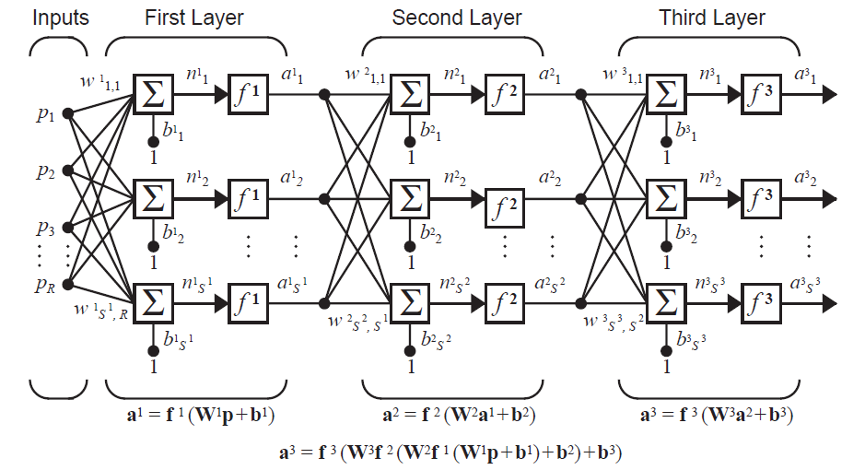
多层神经元 Multilayer Network
层上标 现在考虑具有几层神经元的网络。每个变量都附加一个上标来表示其所处层次。图所示的三层网络就使用了这种标记方法。
该三层网络同样也可以用简化的符号表示

Slide 67
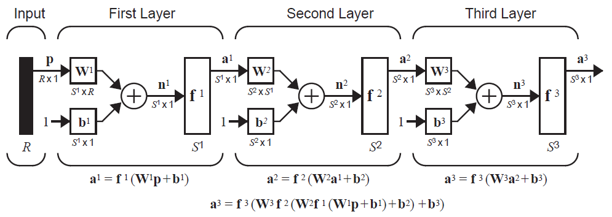
多层神经元 Multilayer Network
简化符号
输入层
隐含层
输出层
输入层 隐含层 如果某层的输出是网络的输出，那么称该层为输出层，而其他层叫隐含层。

Slide 68
如何选取一种网络结构
应用问题的描述从如下几个方面非常有助于定义网络的结构：
  (1)网络的输入个数=应用问题的输入数；
  (2)输出层神经元的数目=应用问题的输出数目；
  (3)输出层的传输函数选择至少部分依赖与应用问题的输出描述。

Slide 69
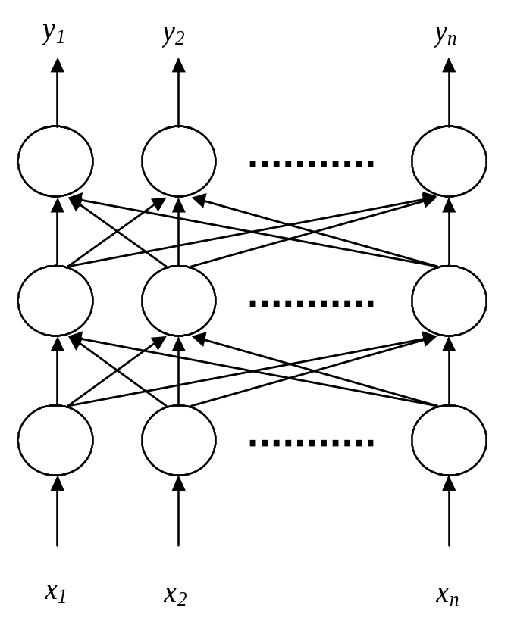
网络模型
前馈网络：每层只与前层相联接

Slide 70
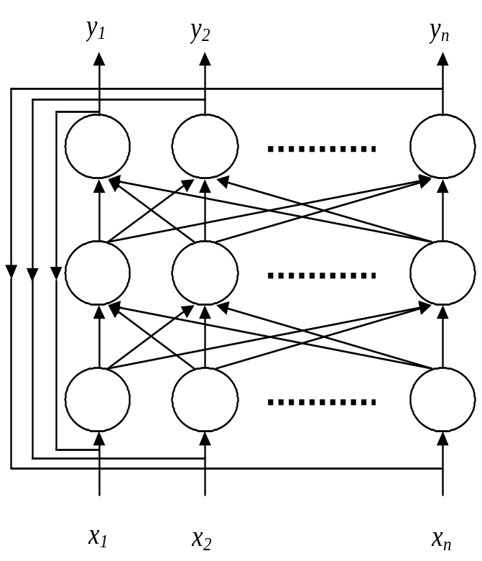
网络模型
输入输出有反馈的前馈网络：输出层上存在一个反馈回路，将信号反馈到输入层。而网络本身还是前馈型的

Slide 71
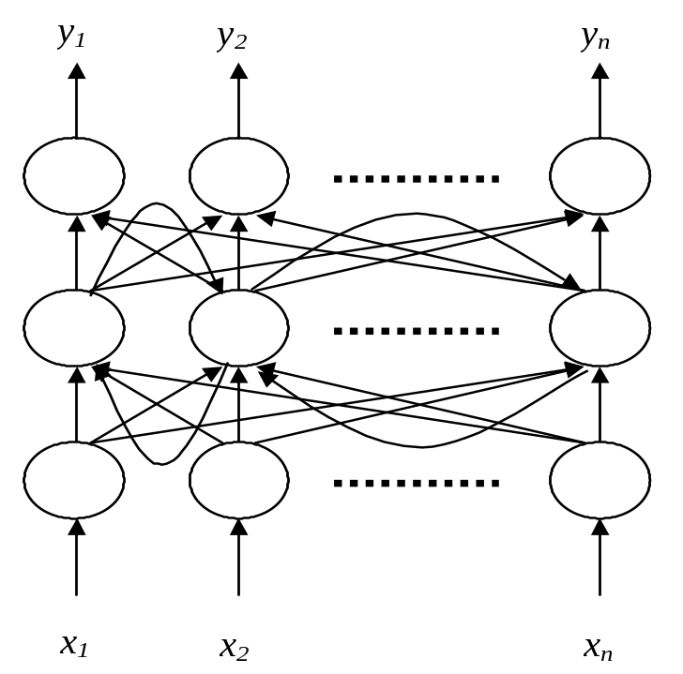
网络模型
前馈内层互联网络：外部看还是一个前向网络，内部有很多自组织网络在层内互联着。

Slide 72
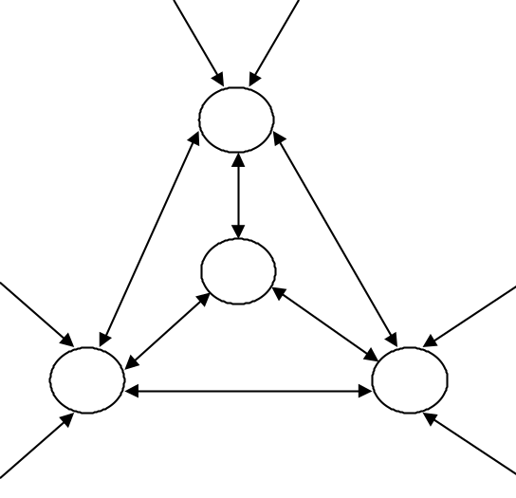
网络模型
反馈型全互联网络：所有计算单元之间都有联接。如：Hopfield网络
反馈型局部联接网络：特例，每个神经元的输出只与其周围的神经元相连，形成反馈网络。

Slide 73
网络分类
  分类
    前馈型；
    反馈型；
    自组织竞争；
    随机网络
    其它

Slide 74
基本属性
基本属性：
  非线性：
  非线性关系是自然界的普遍特性。大脑的智慧就是一种非线性现象。人工神经元处于激活或抑制两种不同的状态。这种行为在数学上表现为一种非线性。
  非局域性：
  一个神经网络通常由多个神经元广泛联接而成。一个系统的整体行为不仅取决于单个神经元的特征，而且可能主要由单元之间的相互作用、相互联接所决定。通过单元之间的大量联接模拟大脑的非局域性。联想记忆是非局域性的典型例子。

Slide 75
基本属性
  非定常性：
  人工神经网络具有自适应、自组织、自学习能力。神经网络不但处理的信息有各种各样，而且在处理信息的同时，非线性动力系统本身也在不断变化。经常采用迭代过程描写动力系统的演化过程。
  非凸性：
  一个系统的演化方向，在一定条件下，将取决于某个特定的状态函数，如能量函数，它的极值相应于系统比较稳定的状态。非凸性是指这种函数有多个极值，故系统具有多个较稳定的平衡态，这将导致系统演化的多样性。

Slide 76
优缺点
评价
  优点：
  并行性；分布存储；容错性；学习能力
  缺点：
  不适合高精度计算；学习问题没有根本解决，慢；目前没有完整的设计方法，经验参数太多。

